Slide 1
Propuesta para Cambio de Camioneta

Slide 2

Antecedentes
En 2011 el colegio adquirió una camioneta Ford Courier, del mismo año.
La camioneta del colegio se ocupa:
Para, la recolección del material de dimensiones pequeñas, o bien en las cuales el proveedor no tiene entrega a domicilio
Recoger material de manera urgente,
Entrega de documentos y/o dinero.

Slide 3
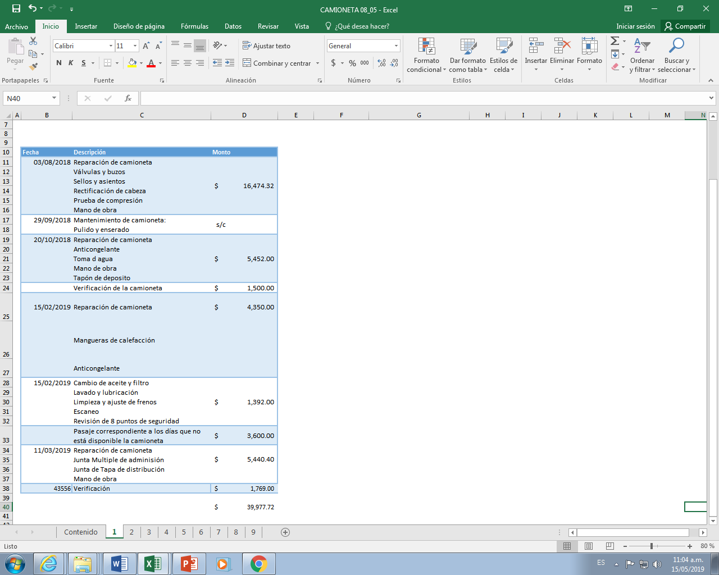
Gastos de la actual camioneta
Los gastos realizados en el ciclo 2018-2019 al mes de mayo de 2019 es por un importe, de $39,977.72 M.N.

Slide 4
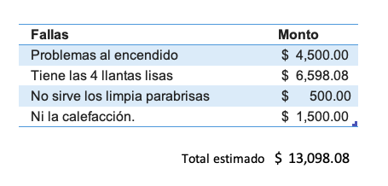
Fallas actuales de la camioneta.

Slide 5
Gastos estimados con la camioneta actual, sí se conserva.
 | Ford Courier ACTUAL
Mantenimiento | $ 18,318.08
Seguro anual 1 año | $ 11,934.17
Placas y tenencia | $ 1,914.00

Slide 6
Características técnicas
Características | Peugeot Partner HDi Maxi | RAM Promaster Rapid 1.4L | Chevrolet Tornado LS Ac | Volkswagen Caddy Maxi
Modelo | 2020 | 2019 | 2019 | 2019
Combustible | diesel | gasolina | gasolina | gasolina
Cilindrada | 1560 cc | 1389 cc | 1800 cc | 1598 cc
Potencia | 90/4000 hp/rpm | 84/5500 hp/rpm | 105/5400 hp/rpm | 110/5000 hp/rpm
Transmisión | manual 5 velocidades | manual 5 velocidades | manual 5 velocidades | manual 5 velocidades
Neumáticos | 195/70/R15 | 175/70/R14 | 175/70/R14 | 195/65/R15
Dirección asistida | electro-hidráulica progresiva | hidráulica | hidráulica | hidráulica
Largo | 4628 mm | 4384 mm | 4515 mm | 4878 mm
Ancho sin espejos | 2112 mm | 1926 mm | 1700 mm | 1794 mm
Alto | 1832 mm | 1900 mm | 1636 mm | 1836 mm
Distancia entre ejes | 2728 mm | 2717 mm | 2669 mm | 3006 mm
Cajuela | 3700 dm3 | 3400 dm3 | 2700 dm3 | 4200 dm3
Tanque de combustible | 60 l | 58 l | 56 l | 60 l
Rendimiento de gasolina | 20.50 km/l | 15.99 km/l | 15.30 km/l | 15.00 km/l
Capacidad de carga | 750 kg | 650 kg | 734 kg | 813 kg

Slide 7
Gastos
 | Peugeot Partner HDi Maxi | RAM Promaster Rapid 1.4L | Chevrolet Tornado LS Ac | Volkswagen Caddy Maxi
Enganche | $ 59,380.00 | $ 60,003.90 | $ 54,720.00 | $ 57,250.00
Mantenimiento hasta los 60,000 km | $ 16,014.00 | $ 19,465.00 | $ 9,224.32 | $ 11,427.16
Sugerido por la marca | Cada 10,00km | Cada 10,000km | Cada 12,000km | Cada 15,000km
Seguro anual por financiamiento | $ 19,638.16 | $ 32,236.00 | $ 21,108.00 | $ 26,064.72
Placas y tenencia | $ 5,944.00 | $ 5,944.00 | $ 5,944.00 | $ 5,944.00
Comisión por apertura | $ 5,935.00 | $ 2,900.00 | N/A | $ 4,454.40
Acondicionamiento de caseta |  |  | $ 19,500.00
Gastos | $ 106,911.16 | $ 114,713.90 | $ 110,496.32 | $ 105,140.28

Slide 8
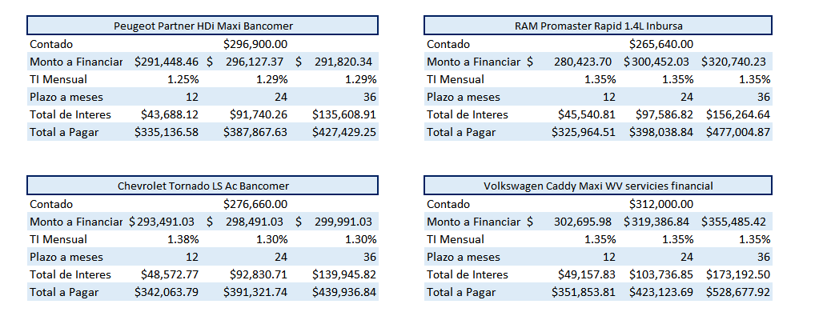
Propuestas, características financieras

Slide 9
Otros elementos a considerar
 | Peugeot Partner HDi Maxi | RAM Promaster Rapid 1.4L | Chevrolet Tornado LS Ac | Volkswagen Caddy Maxi
La camioneta actual se puede tomar a cuenta, el monto es después de evaluación | X | X | X | X
Ofrecen camioneta a prueba hasta por un par de días | X
Pruba de Manejo | X | X | X | X
Modelo 2020 | X
Modelo 2019 |  | X | X | X

Slide 10
